Slide 1
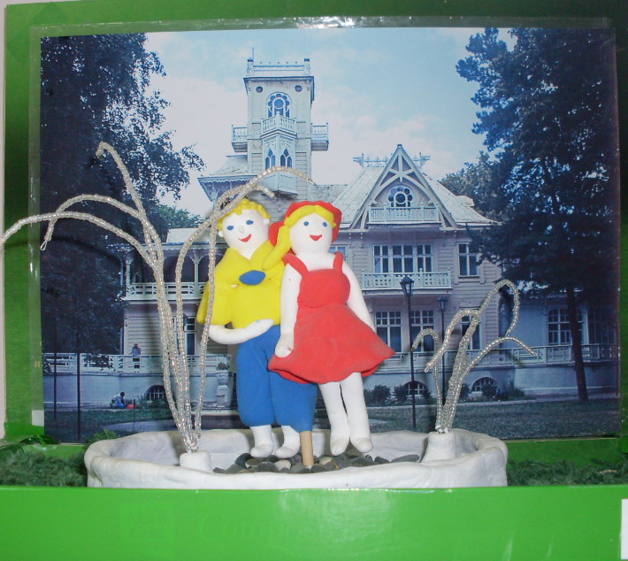
Фонтан на Даче Башенина
Подготовила:
Остякова Вероника

Slide 2
После смерти Павла Андреевича Башенина на даче поселилась семья его брата Петра
Дети Пётра
Лёка
Ведя

Slide 3
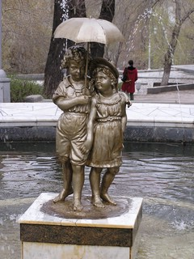
Фонтан на даче – копия этого фонтана. Скульптура выполнена в 1869 году известным русским скульптором академиком Ф.Ф. Кашенским в одном из приморских городов. У прогуливавшихся возле него людей непременно появлялось желание посмотреть на небо: искусно работающие струи воды воспроизводили шум дождя.

Slide 4
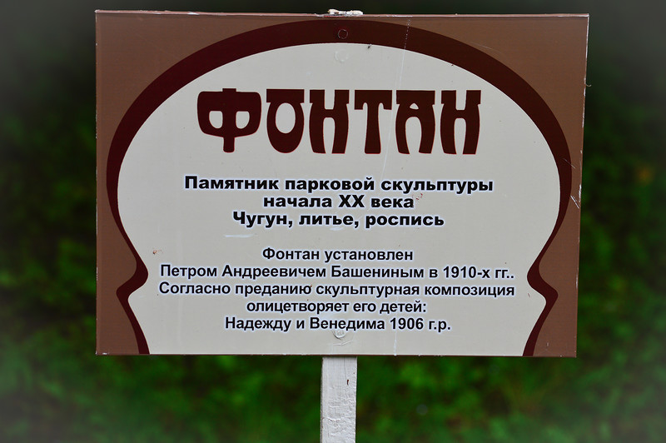
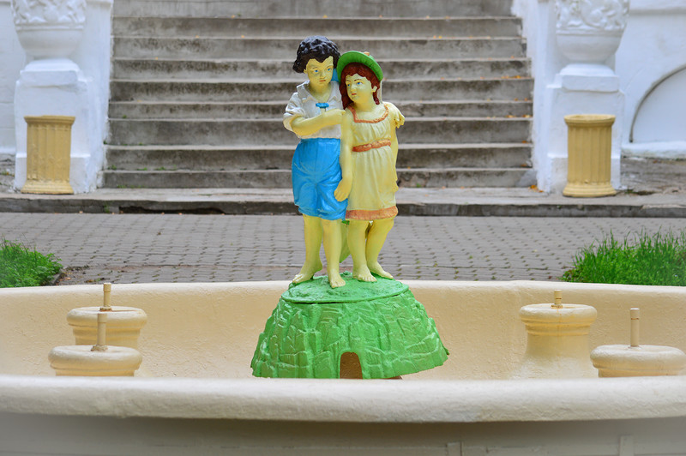
В 1910 году на загородной даче поселился его младший брат с семьей. При нем и был установлен фонтан.
О самом фонтане как о диковинной вещи заговорили с момента его появления. Прошел слух об огромной чаше, в которую запущен
африканский крокодил.
По легенде скульптура мальчика, обнимающего девочку, изображает детей Петра Башенина - Венидика и Лёку. Если загадать у фонтана желание, то, по народному поверью, оно непременно сбудется

Slide 5
Вначале дети смотрели на здание, струя воды шла из зонтика, который когда-то держал в руках мальчик

Slide 6
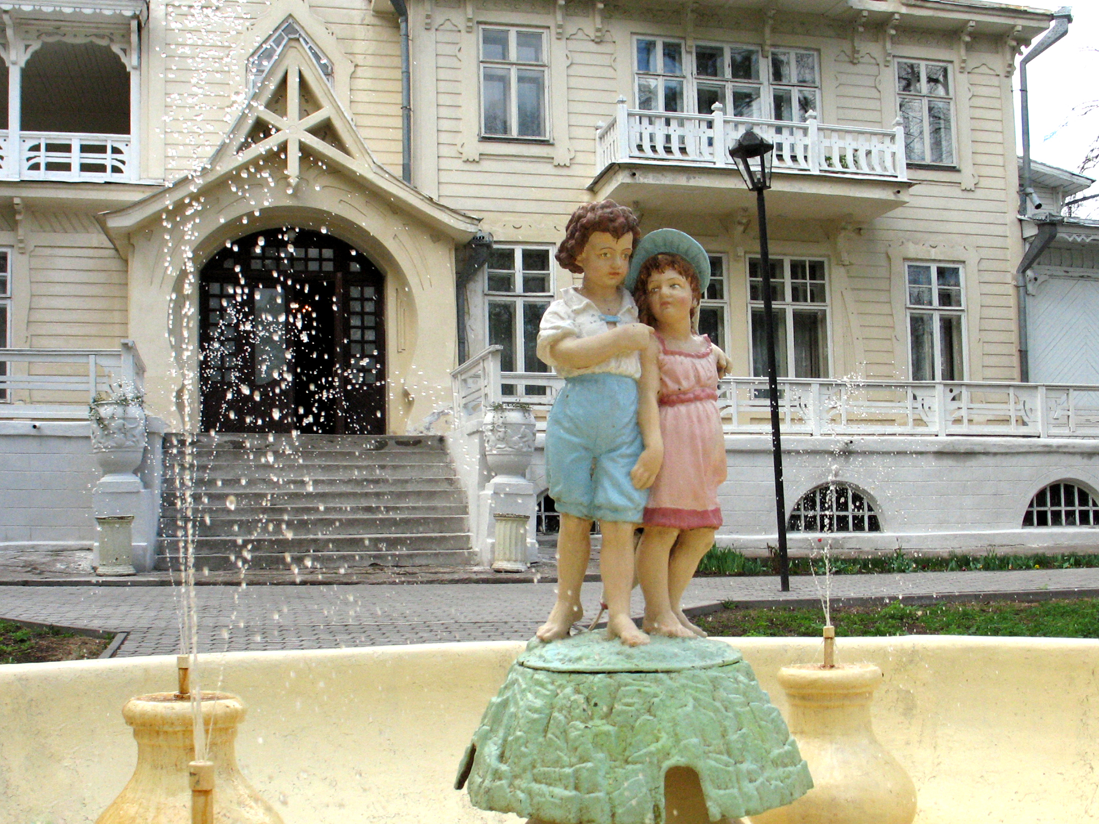
Сейчас дети смотрят на посетителей и
приглашают их на экскурсию на дачу Башенина

Slide 7
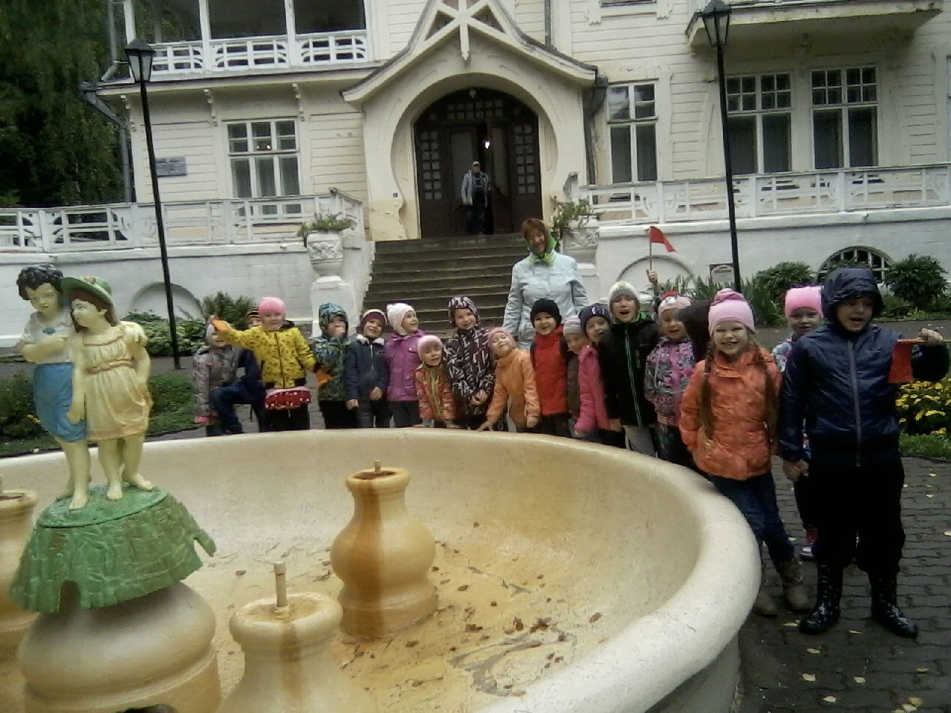
Фото мы у фонтана
По их приглашению и мы побывали на экскурсии на даче Башенина.

Slide 8
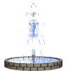
спасибо
за внимание!

